Slide 1
Travnjak
Ključni pojmovi:
travnjak, pašnjak, sijeno
maslačak, trave, djetelina, kiselica, stolisnik, trputac
kukci, mravi, pčele, bumbari, leptiri
miševi, gujavica, ptice, zec.

Slide 2
Što je travnjak?
Životna zajednica biljaka i životinja je
TRAVNJAK
Travnjaci na kojima pase stoka zovu se PAŠNJACI.
Travnjaci koje ljudi kose jesu LIVADE, KOŠANICE ili LEDINE.
Pokošene i osušene biljke čine SIJENO.

Slide 3
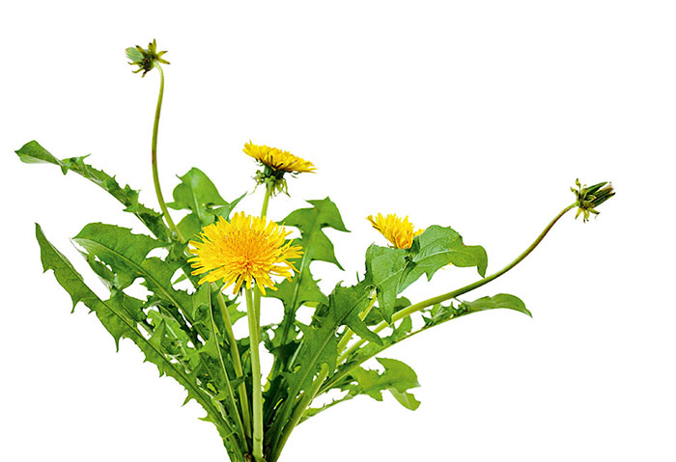
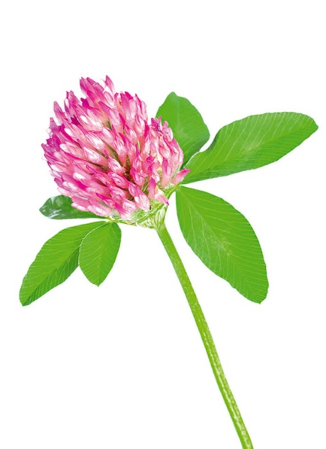
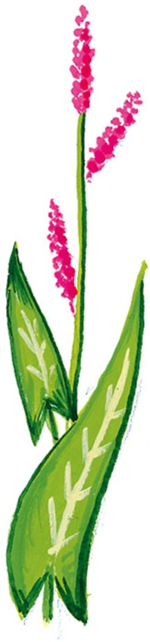
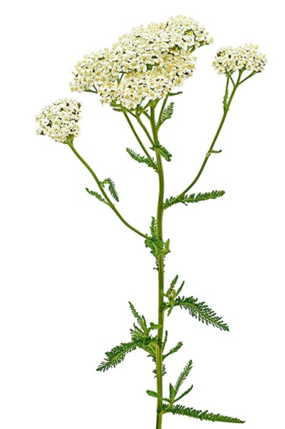
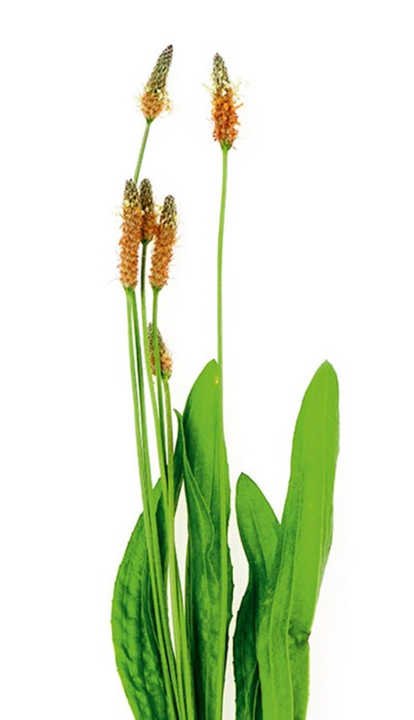
Biljke koje žive na travnjaku
Maslačak Djetelina Stolisnik
Kiselica Uskolisni trputac
Djetelina
Kiselica
Stolisnik
Uskolisni trputac

Slide 4
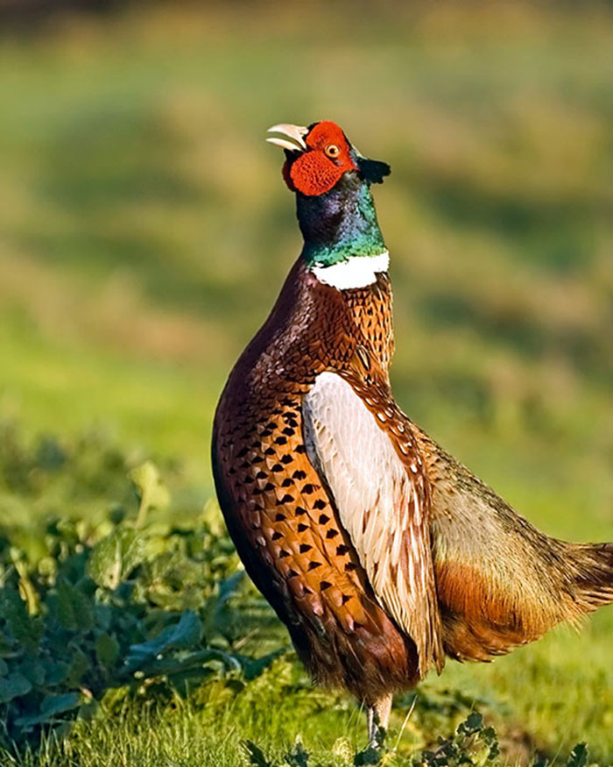
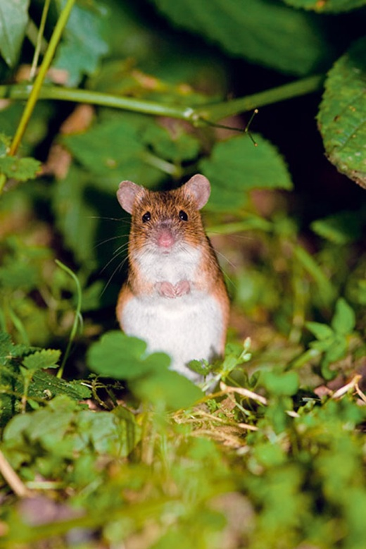
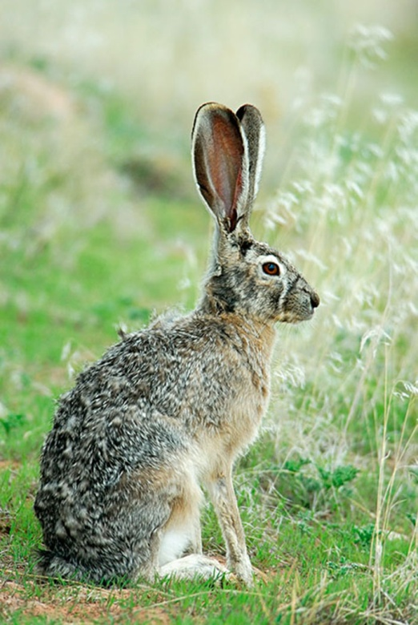
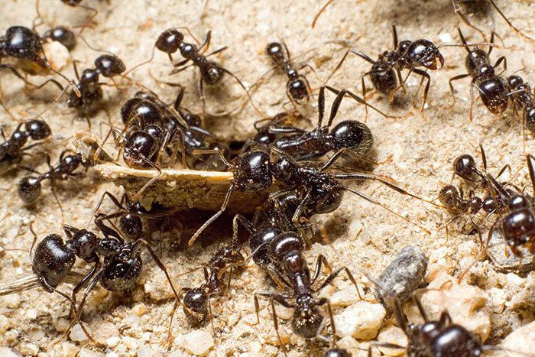
Životinje koje žive na travnjaku
Fazan, mravi, poljski miš, zec

Slide 5
Mnoge su se životinje bojom i načinom života prilagodile životu na travnjaku.
Život je na travnjaku najbujniji ljeti.

